Slide 1











UBND QUẬN LONG BIÊN
TRƯỜNG MẦM NON HỒNG TIẾN
HOẠT ĐỘNG LÀM QUEN VĂN HỌC
Truyện: Ba chú lợn con
Lứa tuổi: MGN (4-5 tuổi)
Giáo viên: Đinh Thị Nguyệt Minh

Slide 2
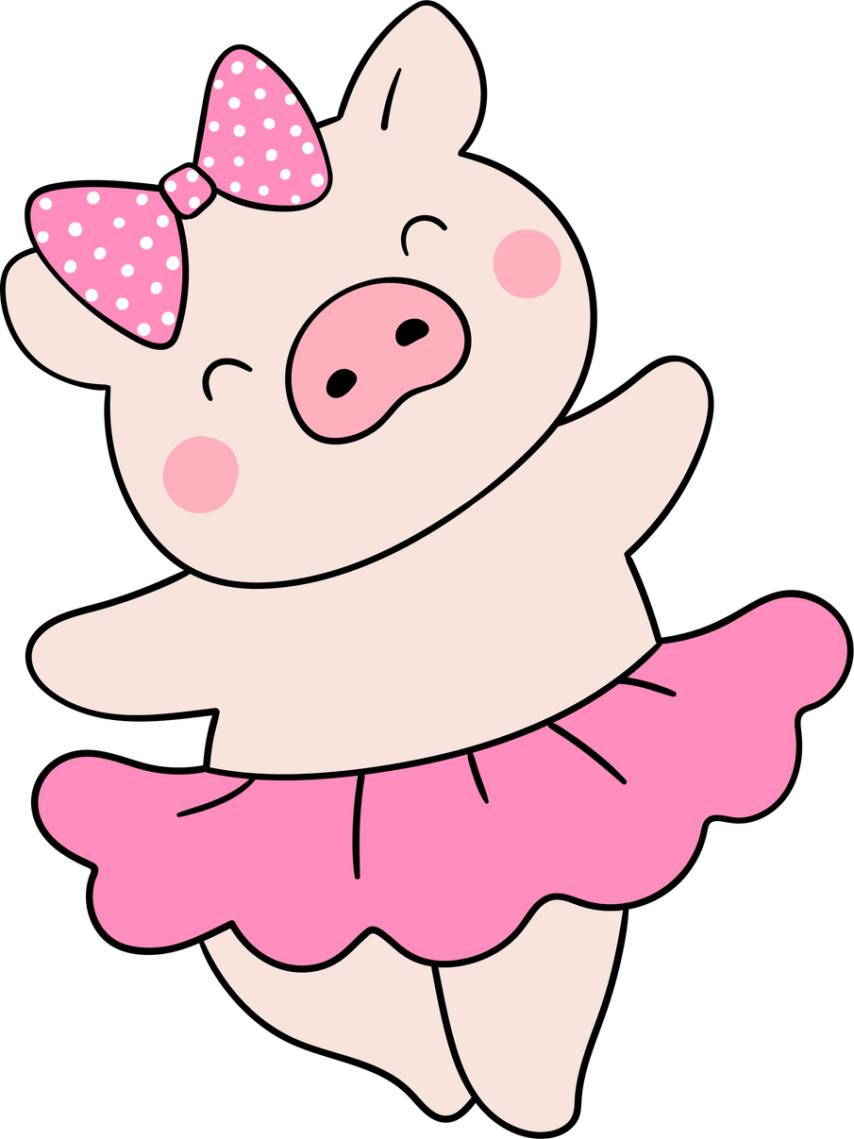

Slide 3


Slide 4
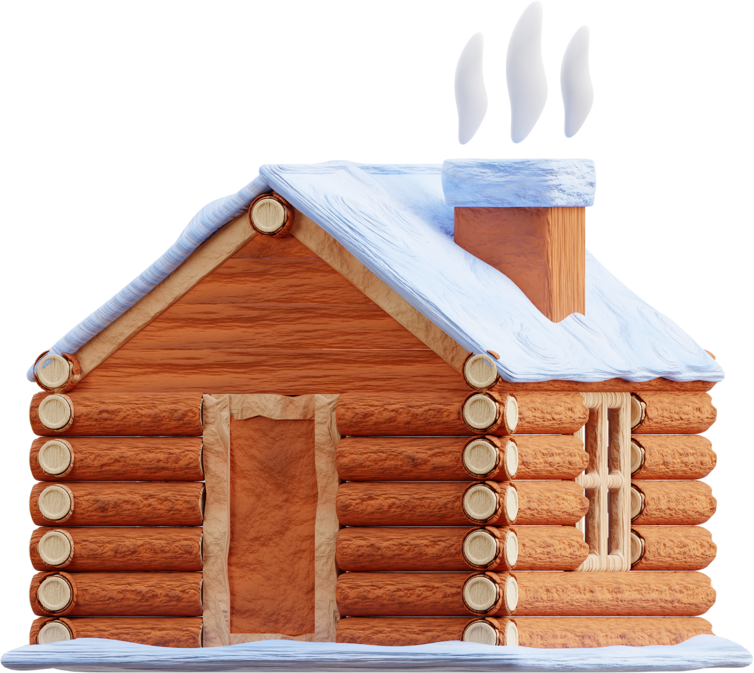

Slide 5


Slide 6
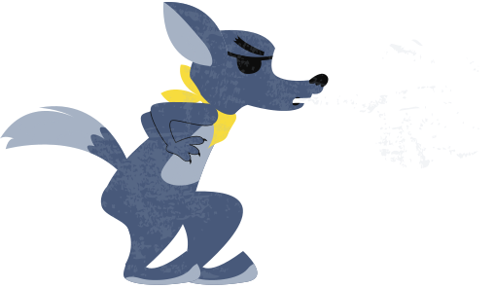

Slide 9


Slide 10


Slide 11
